Slide 1
머신러닝 및 실습(2) 프로젝트 발표
MLmate
C189061 조연후
C389002 강하민
C389066 한가빈

Slide 2
주제 선정 및 목표
주제 : 소방데이터와 날씨 데이터를 융합한 부산광역시 119 신고건수 예측
119 신고건수 예측 중요성 파악
기상과 신고건수 연관성을 가정함
목표: 기상 데이터 기반 119 신고건수 예측 모델 개발

Slide 3
데이터 소개
119 신고 데이터: 2020~2023년 5월~10월, 일별 신고 건수
부산 기상청 데이터: 2020~2023년 5월~10월, 기온, 강수량 등 주요 변수 포함

Slide 4
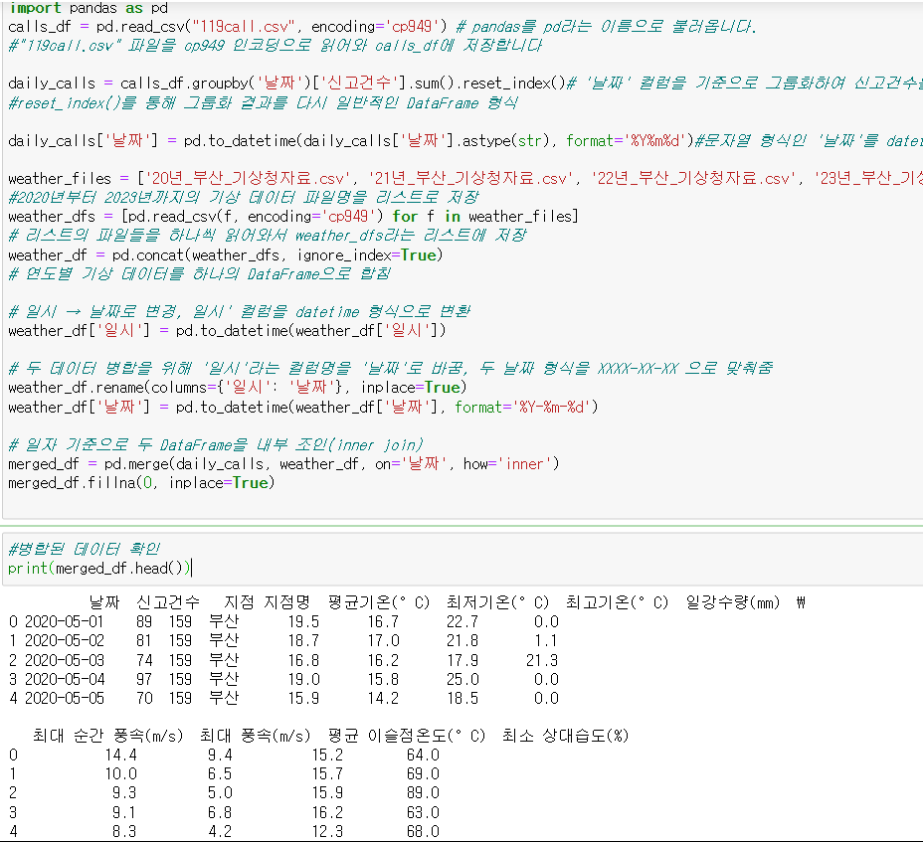
데이터
전처리
신고 데이터 일별 집계
기상 데이터 통합 및 결측치 처리 (NaN값 0으로 처리)
날짜 기준 두 데이터셋 병합

Slide 5
모델링 개요
시계열 데이터 특성 반영
주요 입력 변수(x) : 날짜, 날씨 데이터(평균 기온, 최저/최고 기온, 일 강수량, 최대/최대 순간 풍속, 평균 이슬점 온도, 최소 상대습도)
목표 변수(y) : 119 신고 건수 예측

Slide 6
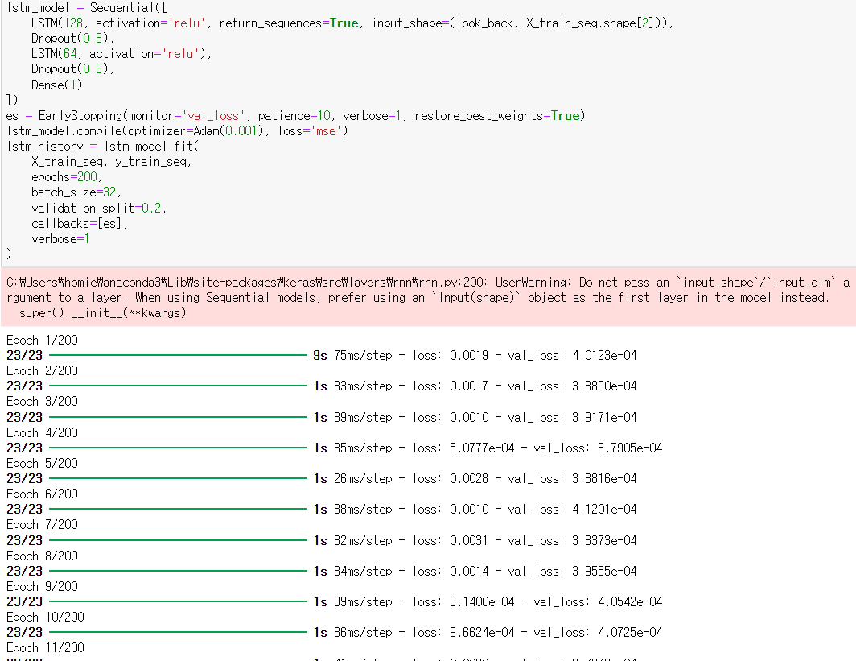
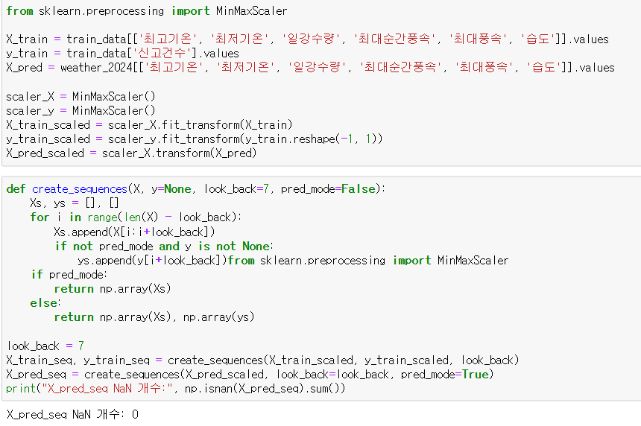
LSTM 모델
시계열 특성 학습에 강점

Slide 7
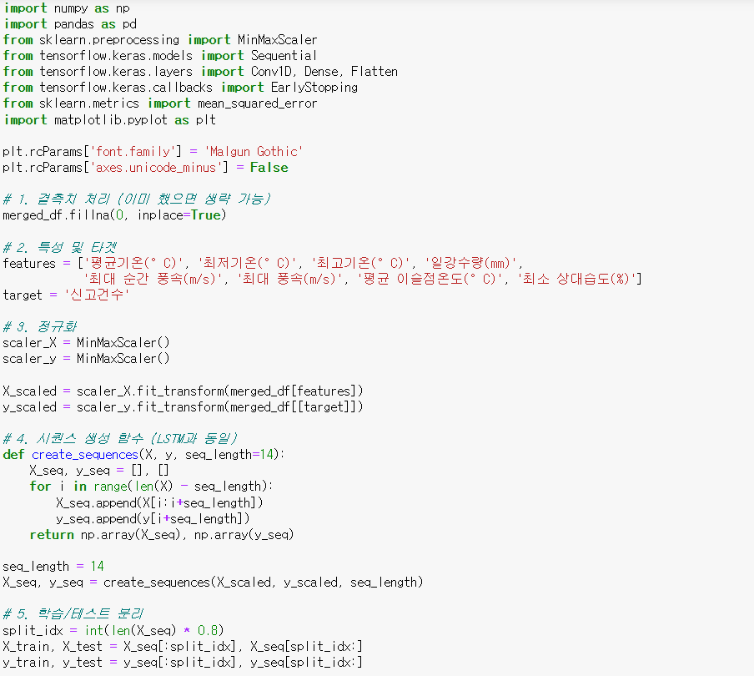
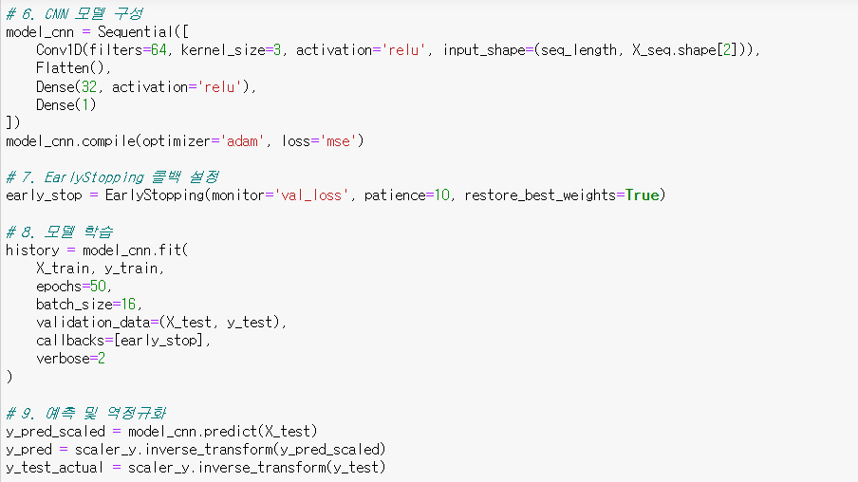
CNN 모델(신경망)
시계열에서 지역적 특징 추출에 유용

Slide 8
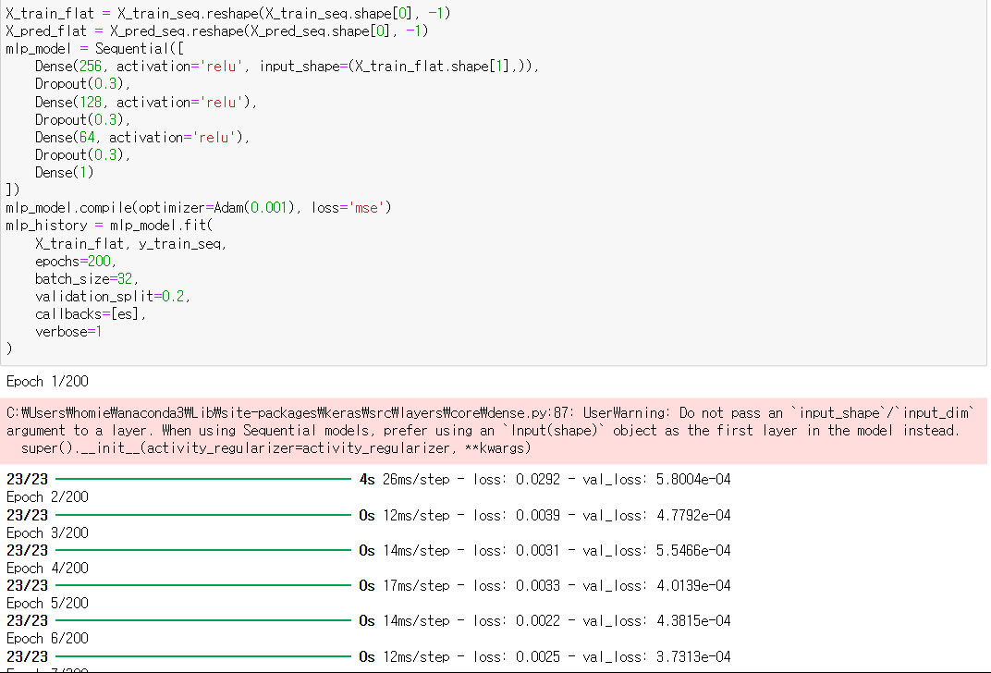
MLP 모델(신경망)
시계열 구조를 반영하지 않고 모든 입력을 한 번에 처리함

Slide 9
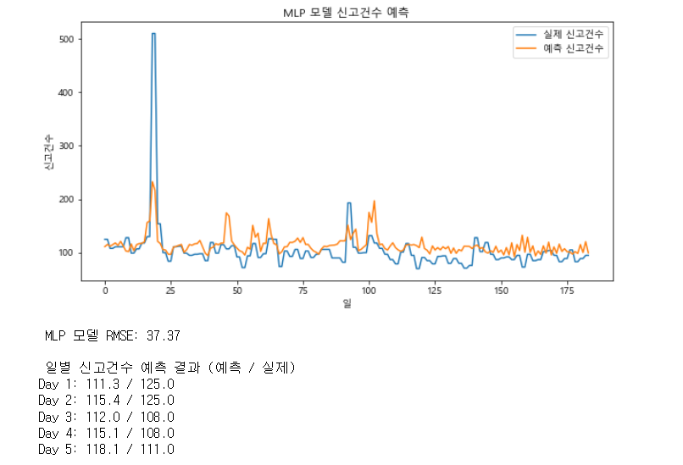
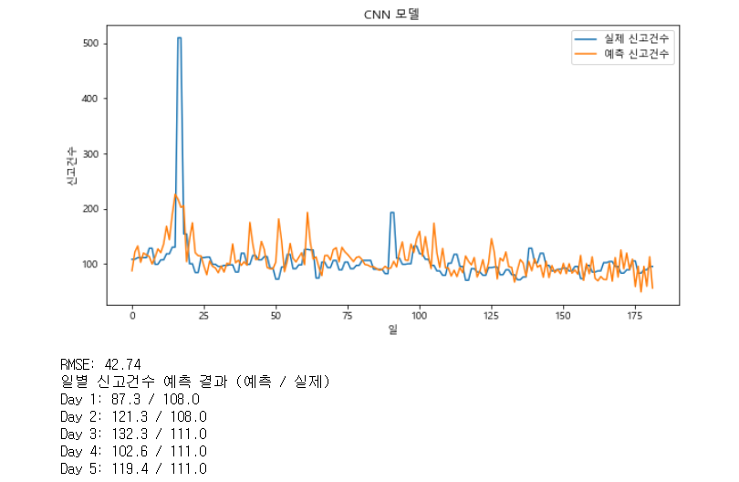
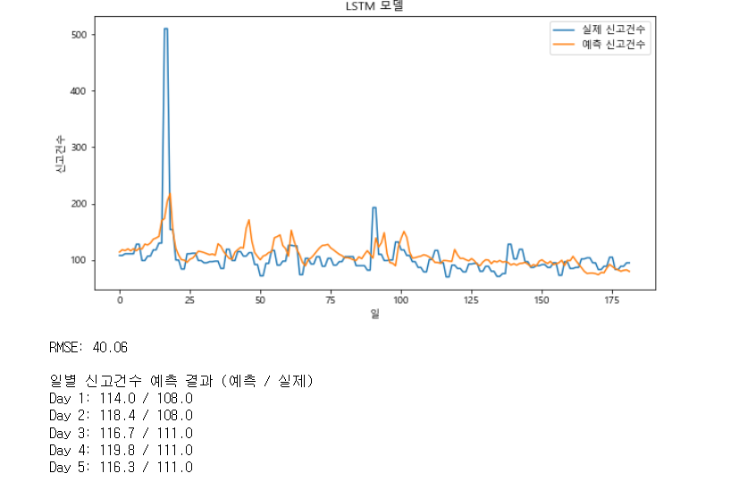
모델 성능 비교
LSTM RMSE 값:
CNN RMSE 값:
MLP RMSE 값:

Slide 10
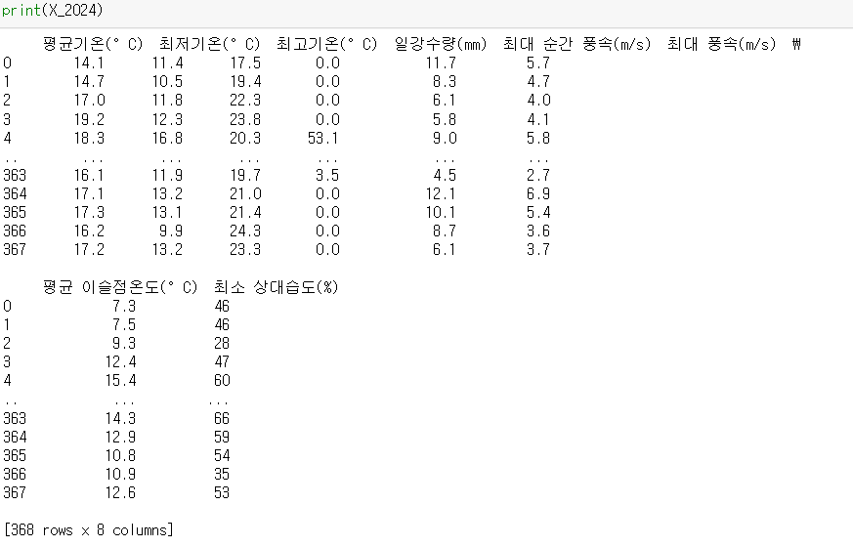
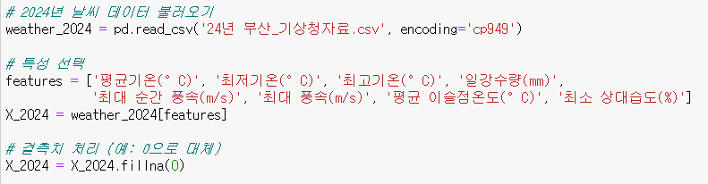
2024년 신고건수 예측
2024년 5월~10월 기상 데이터 전처리
LSTM, CNN, MLP 모델로 예측, 시각화

Slide 11
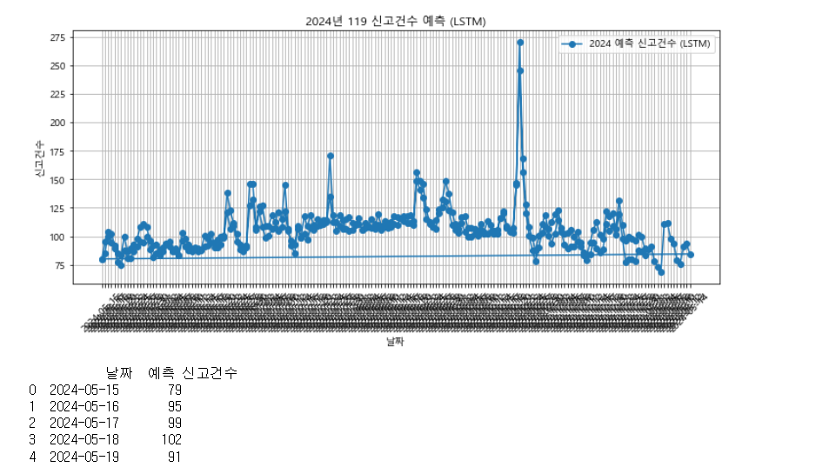
예측 결과
시각화
LSTM 사용 예측 시행 결과

Slide 12
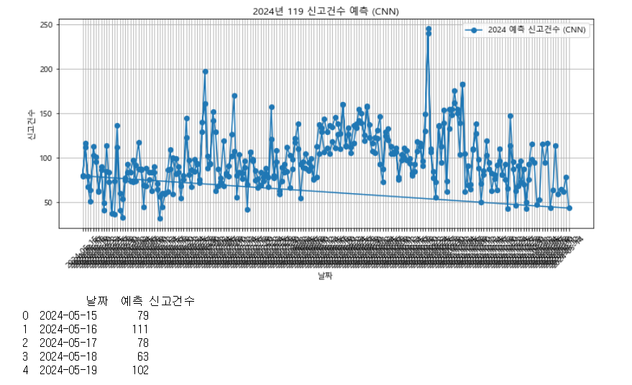
예측 결과
시각화
CNN 사용 예측 시행 결과

Slide 13
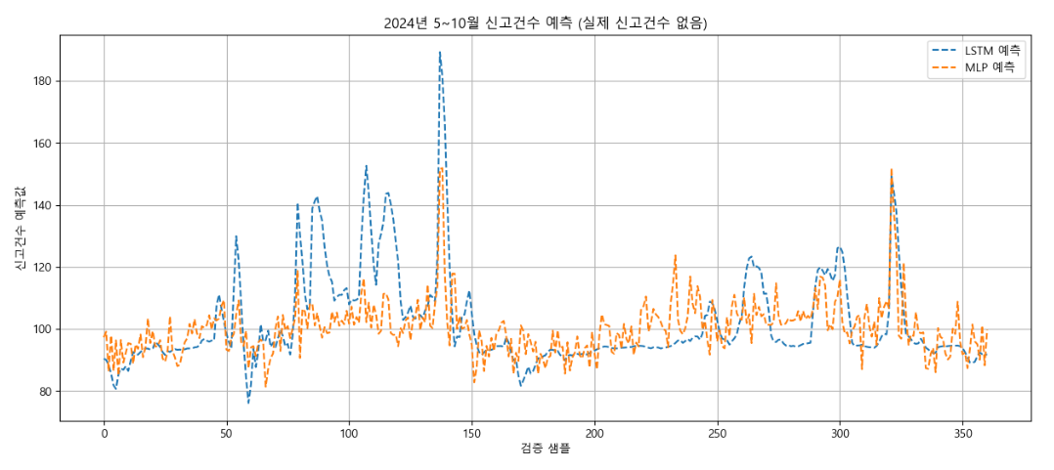
예측 결과 시각화
MLP 사용 예측 시행 결과

Slide 14
결론
기상 데이터 기반 미래 119 신고 건수 예측 가능성 파악
LSTM, CNN, MLP 모두 분석에 효과적
한계점 : 데이터 분석 기간 한정됨, 기상 외 요인 미반영(인구, 이벤트, 재난 등)

Slide 15
마무리

